Slide 1
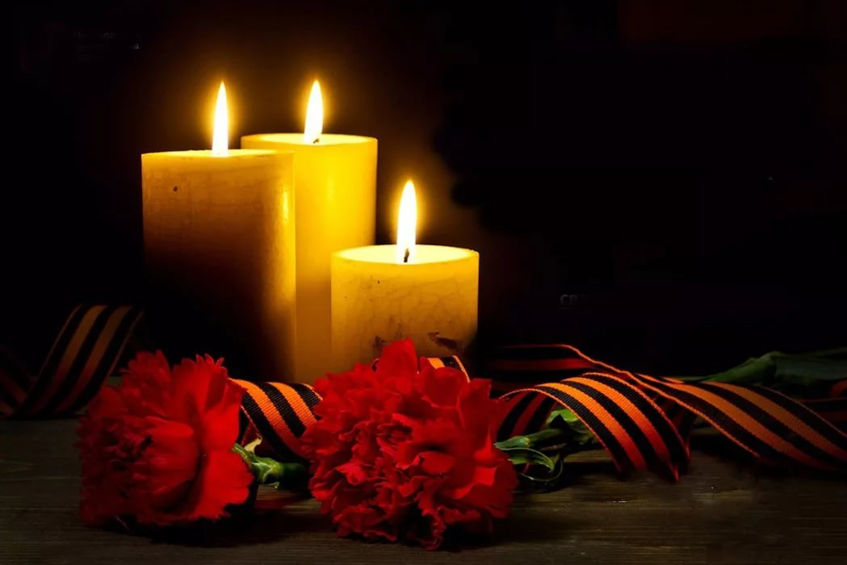
22 ИЮНЯ – ДЕНЬ ПАМЯТИ И СКОРБИ.
АКЦИЯ
«СВЕЧА ПАМЯТИ»

Slide 2
В нашей стране никто не ждал войны, люди жили обычной мирной жизнью. Стояло теплое лето 1941 года, ученики наслаждались каникулами

Slide 3
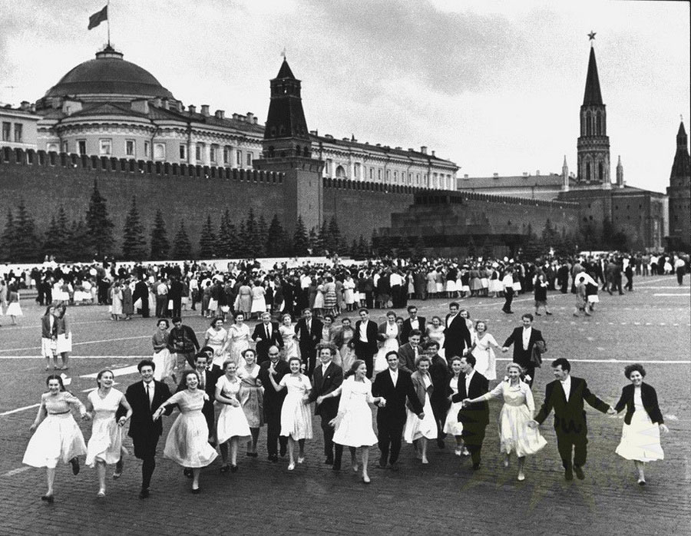
В школах проходили выпускные балы, выпускники готовились к
началу новой, интересной, взрослой жизни, мечтали, строили планы
на будущее, но…

Slide 4
Рано утром немецкие войска двинулись на Советский союз (так в те годы называлась наша страна).

Slide 5
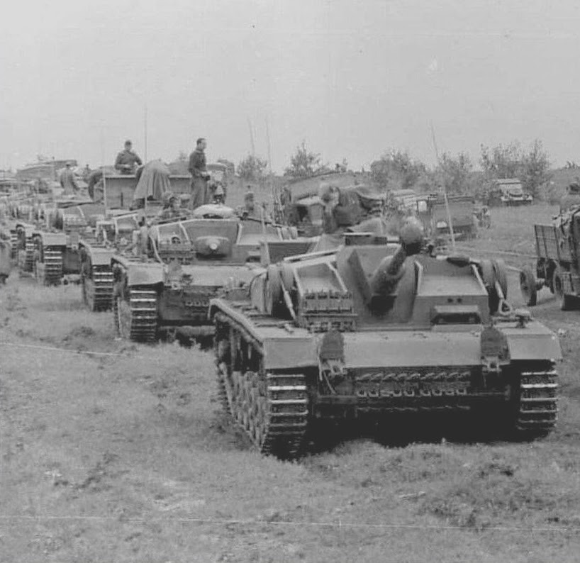
На суше наступали танки, артиллерия и пехота

Slide 6
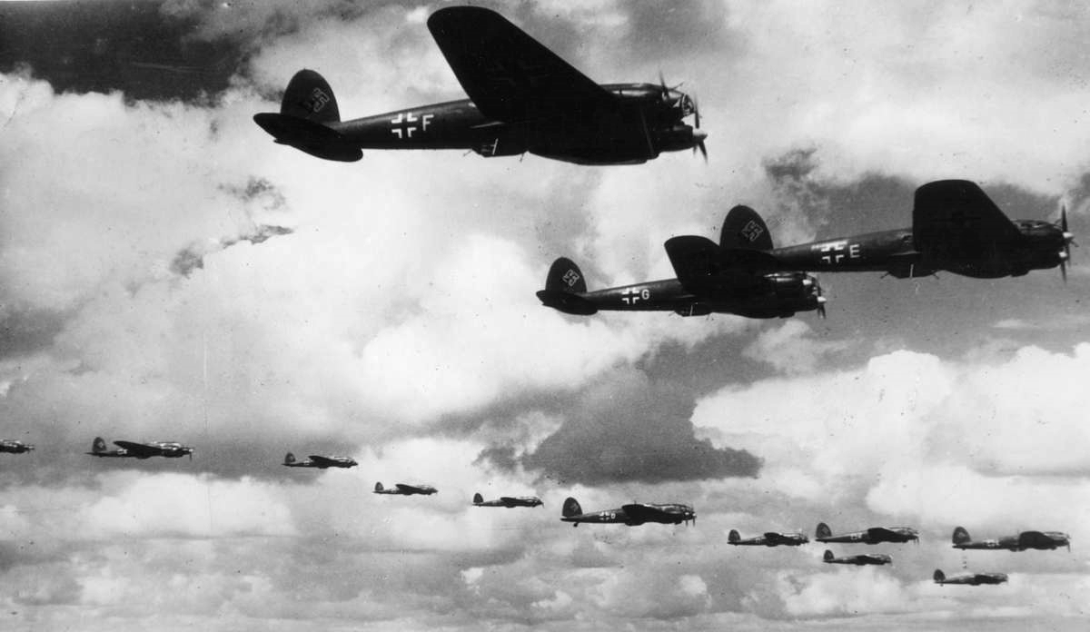
С неба бомбили самолеты

Slide 7
Они уничтожали всё на своём пути: убивали людей, разрушали и сжигали деревни и города

Slide 8
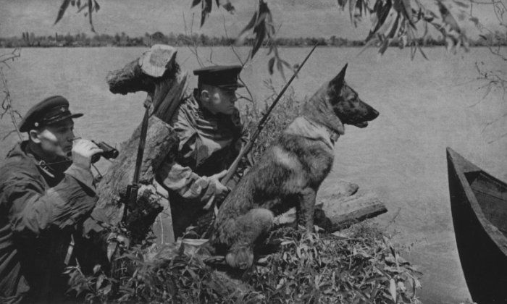
Первыми войну встретили наши доблестные, героические пограничники.

Slide 9
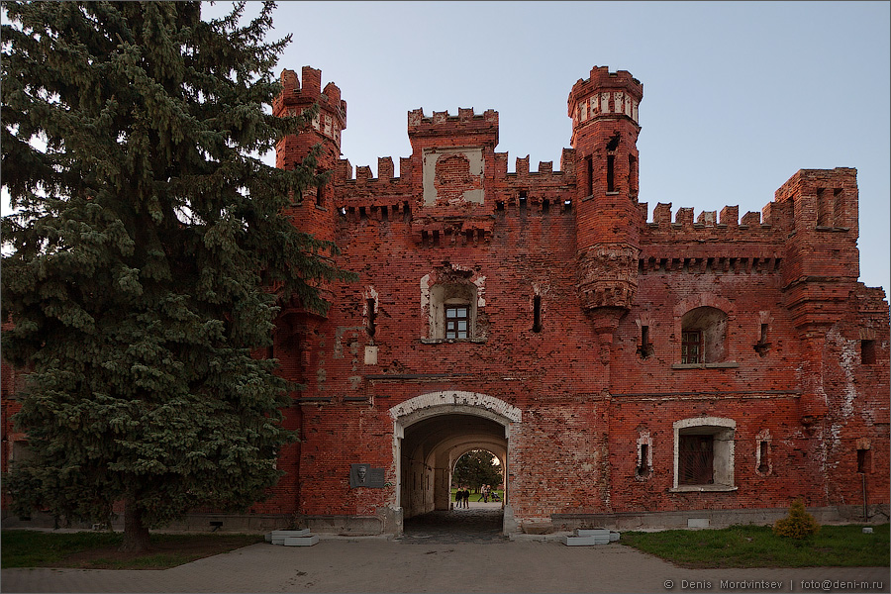
Одной из первых войну встретила легендарная Брестская крепость. Именно здесь разорвались первые немецкие бомбы. На взятие Брестской крепости были брошены лучшие дивизии врага.

Slide 10
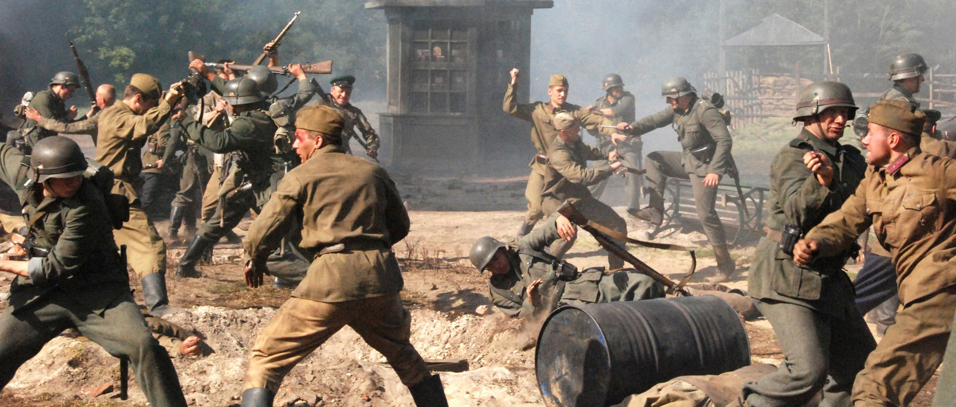
Фашисты были уверены, что как только они войдут в крепость им на встречу, с поднятыми руками выйдут русские солдаты и офицеры, ведь сопротивление, на их взгляд, было бесполезно. Но они встретили серьёзное сопротивление. Пограничники не дрогнули и не испугались.

Slide 11
Фашисты сбрасывали на крепость бомбы, обстреливали из тяжелых орудий. У наших солдат из оружия были только винтовки и пулеметы. Боеприпасов катастрофически не хватало, запасы еды тоже заканчивались.

Slide 12
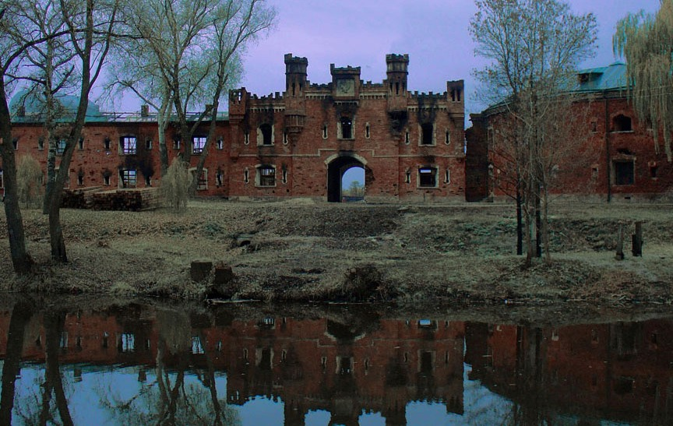
Ещё тяжелее дела обстояли с водой. Совсем рядом протекала река но добраться до нее было невозможно, немцы расстреливали каждого, кто пытался доползти до воды. А в крепости находились и тяжело раненые бойцы и женщины и дети. Несмотря на все трудности наши солдаты продолжали держать оборону.

Slide 13
Когда после фашистской оккупации, наши солдаты впервые зашли в крепость, их встретили развалины. А на уцелевших стенах, они увидели надписи, нацарапанные теми солдатами, которые обороняли крепость в первые дни войны. Один из солдат написал на стене крепости: «Я умираю, но не сдаюсь»

Slide 14
Эта страшная война продлилась долгих 4 года. Людям пришлось испытать очень много горестей и страданий.

Slide 15
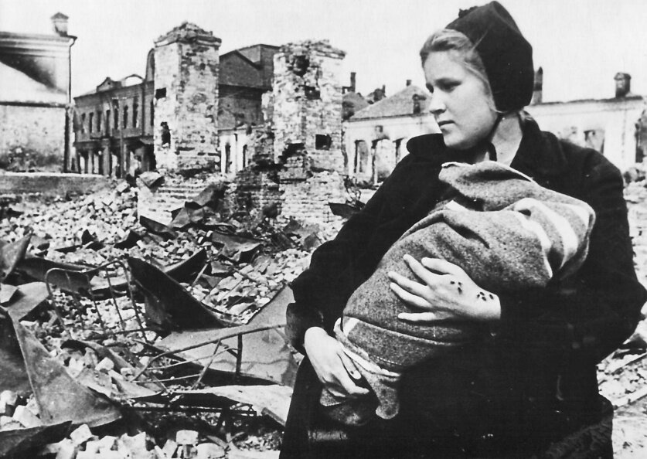

Slide 16
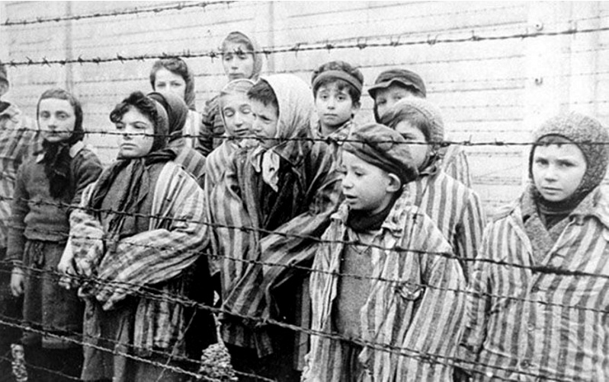

Slide 17
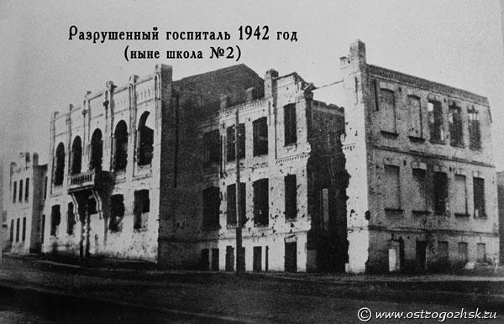
Наш родной город Острогожск война тоже не обошла стороной.

Slide 18
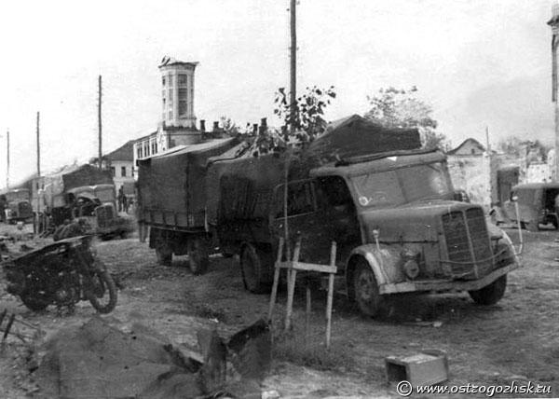
Пожарная часть (сейчас бульвар Крамского, музейная площадь)

Slide 19
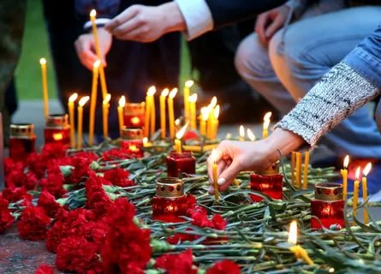
Наш народ победил в этой страшной войне. Но ценой этой победы стали 27 миллионов погибших людей. Спустя десятилетия, в память о жертвах войны проводится международная акция «свеча памяти», участники которой, ежегодно накануне дня памяти и скорби 22 июня зажигают свечи в честь погибших в этой страшной войне.

